Slide 1
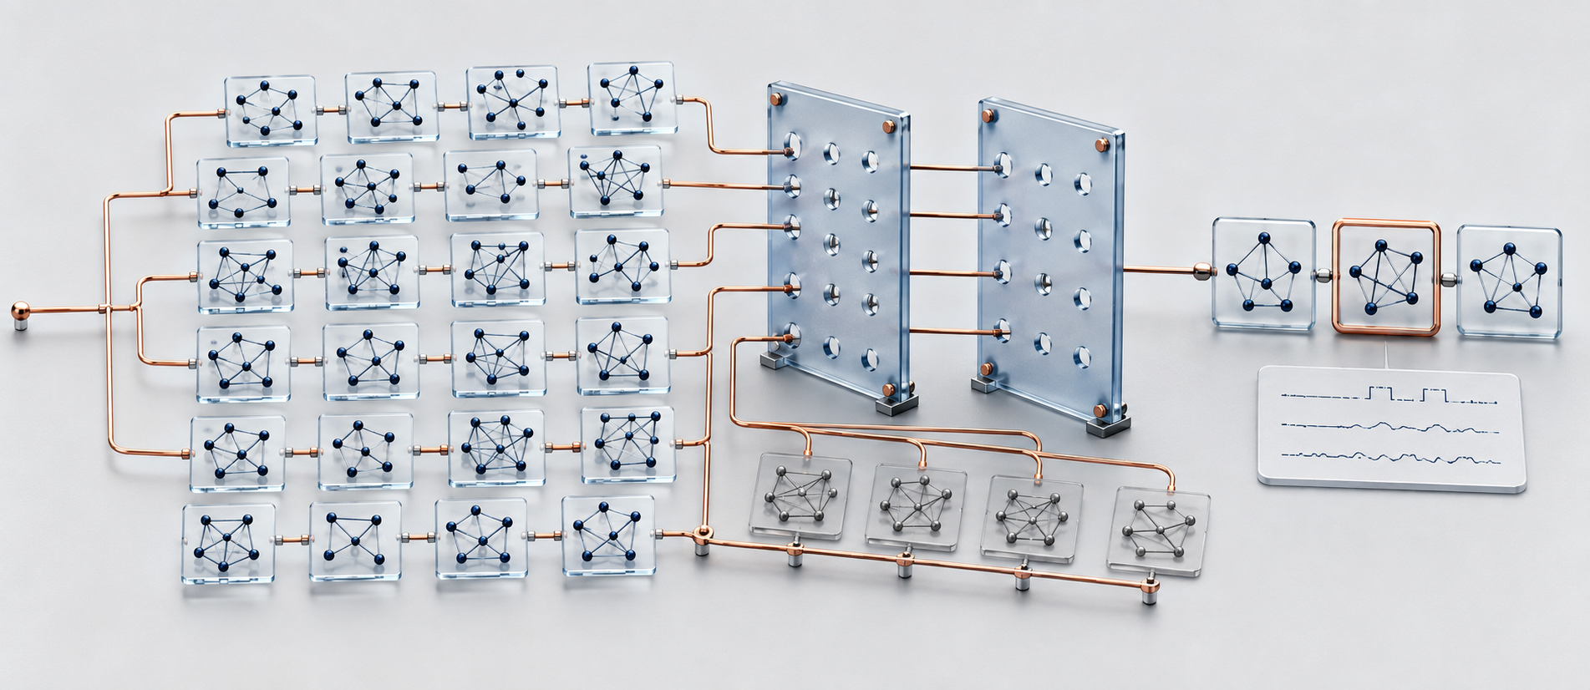
项目实践 / V3
像素电路筛选：需求、生成与验证
工程师确认规格与取舍，AI 复用模型、网表和脚本执行搜索
工程师定义边界
IGZO 驱动管，最多 2 电容 / 5 组控制
开关管可用 LTPS 或 IGZO
补偿与 DATA 写入分离
压缩写入，优先保持栅源电压稳定
AI 执行与审计
先澄清缺失规格，保留淘汰原因
用完整时序检查阈值量是否丢失
概念示意，非实际网表或仿真波形
结构与阶段枚举
控制线 / 短路门
跨阶段功能审计
参数 / 时长扫描
独立瞬态复核
3,024
1,134
5
55,296
90
声明有限图语法
不合规直接淘汰
共享一个核心连接
降阶动态评估
Top 10 × 9 场景
控制时序：补偿与写入分离
筛出的骨架
RESET
COMP
PREP
WRITE
EMIT
6T2C / 4 组控制
补偿控制
ON
ON
·
·
·
两电容跨接 G–S、G–X
源极钳位
ON
·
ON
ON
·
补偿期间 X 接源极 S
DATA 写入
·
·
·
ON
·
发光开关
·
·
·
·
ON
大电容改善保持稳定性，
但补偿更慢、面积更大。
ON 表示开关导通。
不按实际时长或物理栅压绘制。
Top 10 是参数与时序组合，有限域行为模型优选，尚无 PDK 验证。
面积、行时间与压缩目标仍待确认，不能宣称全局综合最优。
01
Notes:
本页依据项目 V3 报告与实际运行结果，不意味着无编程经验等于不需要电路专业知识。工程师负责规格、边界、性能目标和最终判断，AI 负责代码与工具执行。
证据固定到提交 890b14483b0c3f0e4e234ffc418161ab405a5755：
https://github.com/cyjjjj-21/amoled-ai-pixel-circuit-screening/blob/890b14483b0c3f0e4e234ffc418161ab405a5755/results_v3/REPORT.md
3,024 为有限图语法中的结构/阶段组合，5 个理想通过实现共享一个核心电容连接。180 电容参数点、24 时长组、两种 6T 实现各 32 种开关工艺分配，得到 55,296 个降阶动态组合。90 次 ngspice 为 10 候选×3 VTH×3 β 的行为场景，不是工艺角。
参考首选 640/20 fF、κ约0.03017、补偿128微秒、源极敏感度约0.75%，低β场景仍有补偿残差。V2错误提示：不能用局部写入增益替代完整阶段的阈值传递检验。
性能目标建议由工程师补齐：压缩范围、面积与行时间预算、允许补偿/保持误差。禁止自动把这些未知量变成新增用户约束。
本页以紧凑生图示意支持已有数据，不改变V3结果。生成图中的节点数、孔洞、筛选路径和波形均不代表真实枚举数量、网表或仿真证据。实际结构计数依次3024、1701、1134、118、38、5，图中合并相邻审计步骤。5个实现共享一个核心电容连接。55296为降阶评估，90为ngspice行为仿真，不能当作相同类型样本数量。阶段图是A型控制状态：GREF与XANCHOR共用补偿控制；源极钳位在RESET/PREP/WRITE导通。所有电压电平、非重叠间隙及精确时长均不按比例表示。GREF须先关闭再重新钳位源极，DATA须在EM之前关闭。

Slide 2
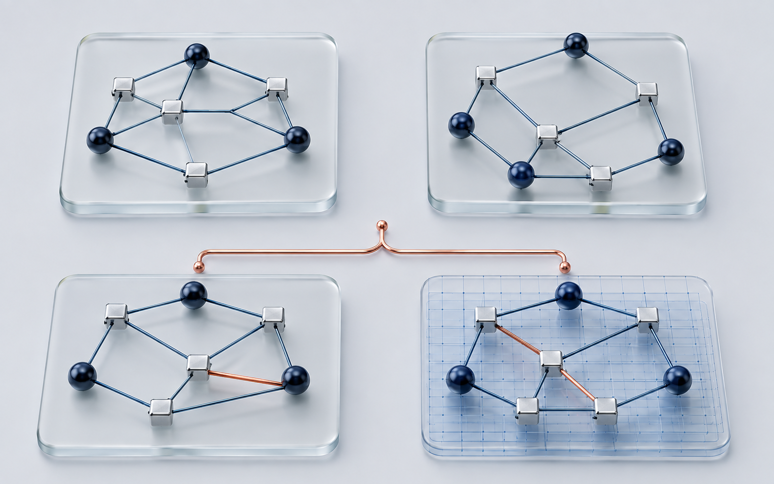
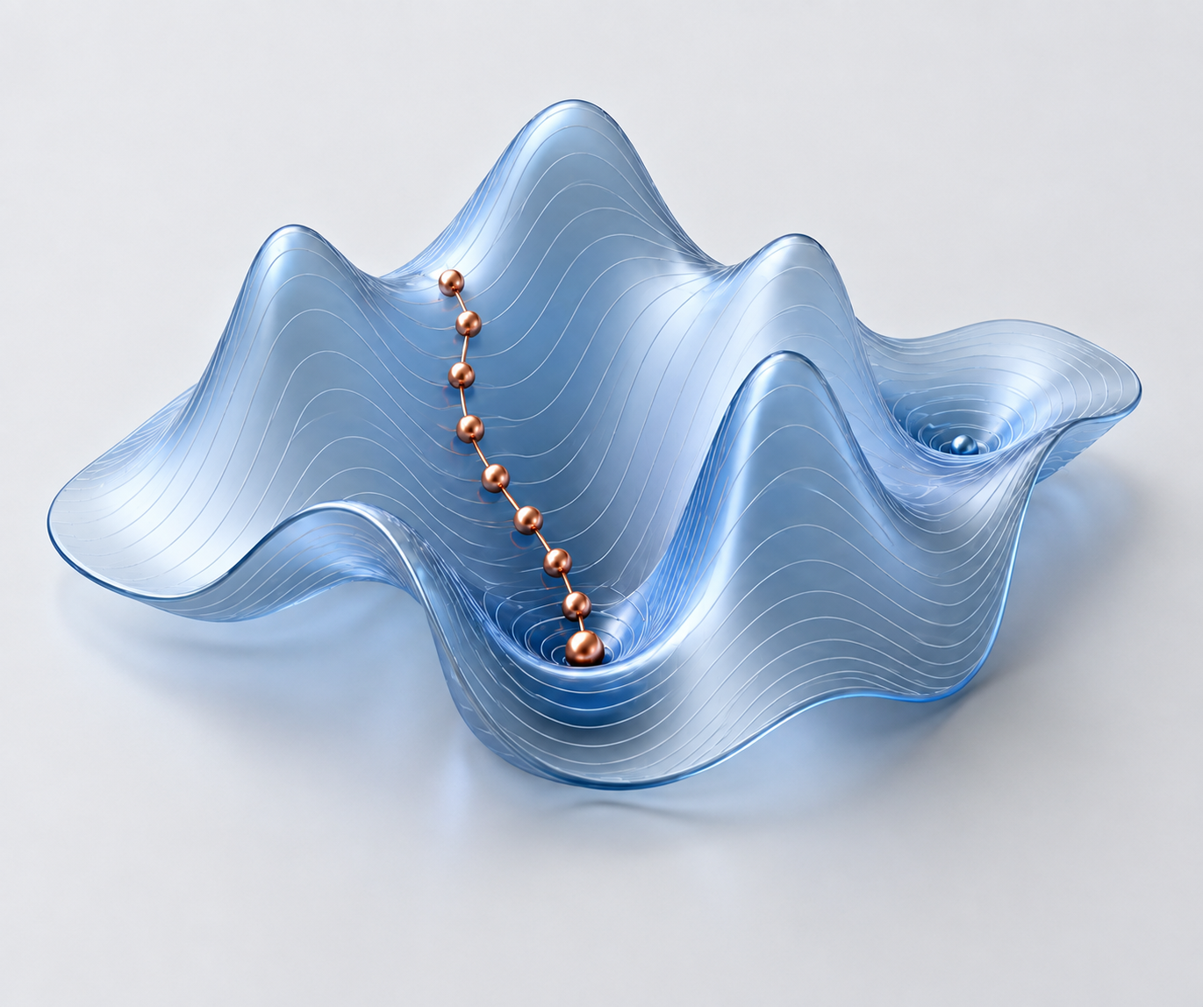
优化器设计 / 建议方案，尚待实现
双层优化：离散拓扑与连续参数协同
外层提出电路连接，内层调参后再比较，避免把差参数误判成差拓扑
外层：图结构搜索
每个拓扑重复评估
内层：连续参数调优
候选拓扑
连续参数优化
SPICE 复核
验证指标回传外层
图连接与变异示意，非实际同构判定样例
多起点搜索，降低局部极值风险
关键耦合：用“调参后、经仿真验证”的性能回评拓扑，再决定下一批结构
1 图编码与合法变异
2 拓扑内连续寻优
3 公平比较与预算反馈
器件—网络二部图 + 阶段状态
每个拓扑先给相同初始仿真预算
按补偿 / 保持 / 面积保留前沿
图语法变异、带属性同构去重
优化电容、器件尺寸与相位时长
潜力与不确定性决定追加预算
先用进化搜索，LLM 辅助提案
先用贝叶斯优化，再试代理梯度
失败缓存，保留随机探索
积累数据后再试 GNN / 强化学习
相似结构迁移初值，多起点复核
预算耗尽或前沿改善不足时停止
图论处理连接与同构，版图几何用于面积、布线和寄生约束。
新电路发现还需同预算对照，以及像素 / GOA 功能、PDK、寄生与老化、新颖性复核。
双层优化器尚未在本项目实现或训练。生成图仅用于概念说明，不能作为功能、新颖性或性能证明。
02
Notes:
本页是基于已公开方法的工程建议，尚未在该 IGZO 像素/GOA 项目训练或验证。不能承诺收敛速度、全局最优或新电路发现。
1. AutoCkt：固定模拟电路设计环境的深度强化学习参数搜索，可参考仿真反馈闭环，不能直接当作像素拓扑生成器。https://github.com/ksettaluri6/AutoCkt
2. 多保真贝叶斯优化：结合便宜的低保真模型与少量昂贵高保真评估。https://arxiv.org/abs/1912.00392
3. DarBO：灵敏度/伴随导数结合贝叶斯优化，同时指出非凸模拟优化的局部梯度限制。https://ieeexplore.ieee.org/abstract/document/11126410
4. OPRO 用自然语言与历史候选/得分提示大模型生成新的候选，是黑箱优化建议机制，不是对电路物理量直接反向传播。论文实验以回归、旅行商和提示优化为主，不能外推 IGZO/GOA 的性能保证。https://arxiv.org/abs/2309.03409
5. AstRL 预印本将模拟混合信号电路生成为受约束图与模拟器反馈的策略梯度学习，支持结构发现的研究可行性，不代表本项目工艺验证。https://arxiv.org/abs/2602.12402
梯度解释：训练阶段对网络权重求导以拟合数据，寻优阶段对连续设计变量求预测性能梯度；拓扑离散时需图搜索、强化学习或离散松弛。政策梯度更新策略网络的权重，不能混同于连线的直接物理导数。对 TFT 开关、瞬态事件和局部极值，应采用多起点、约束投影、可行性分类与仿真校正。
建议先以贝叶斯优化、随机搜索/进化算法为同仿真预算基线；采用失败缓存、图同构去重、分层保真和批量采样。代理的不确定性/分布外错误需检查，不能只优化代理评分。性能最优应是工程师定义约束下的多目标 Pareto 权衡。
GOA 与像素须分别定义功能测试台，GOA至少检查级联传播、输出负载和时钟电平，像素检查跨阶段补偿与保持。新颖性需进一步做论文/专利及等价拓扑检索；专利性不能仅由仿真决定。
本页为工程建议，不是已实现成果。建议使用带属性的器件-网络二部多重图或端口图：器件节点保留IGZO/LTPS、驱动/开关角色，网络节点保留电源/DATA/OLED等不可交换端口，边保留G/D/S及电容端口角色；相位次序、开关掩码和互斥关系作为独立离散状态。坐标位置不决定网表等价，不能只按未标记的简单图去重。先用结构签名或哈希分桶，再做含节点/端口/边属性的同构复核。图像只表现关系，不是严格二部图或同构判定示例。
外层：在用户器件/控制预算下，图语法限定重接端点、增删开关、阶段拆分/重排等动作，先排除电源短路与状态冲突，按完整阶段电荷传递判定功能。先用进化搜索及随机对照，LLM基于失败档案提出可解释变异。GNN用于后续带图结构的性能代理/可行性预测，强化学习需要仿真反馈训练，并非用普通梯度直接改变离散连线。
内层：给每个新拓扑相同的初始仿真预算，优化连续电容、尺寸、脉宽与非重叠间隔，采样范围必须经工程师确认。样本少先用多保真贝叶斯优化，数据足够后比较神经代理梯度/Adam；保持可行性约束、多起点与SPICE复核。相似拓扑可通过匹配器件/端口角色迁移起始参数，但必须重新验证，不能将参数直接贴到不对应器件。
耦合评价：外层使用已调参且经仿真验证的性能向量，而不是随机初值的电路表现。硬约束先于Pareto比较。保留每个候选的仿真预算、最好可行结果、失败率与不确定性，按潜力和不确定性逐轮追加预算，同时保留随机探索审计遗漏区域。预算分配是启发式，不保证公平性的绝对最优；最终入围者需在相同测试台与统一复核预算下比较。停止条件为总预算耗尽或性能前沿改善不足。目标权重和面积/行时间/压缩要求仍由工程师确认，禁止自动沿用此前撤回的自定阈值。
图论与几何：电路拓扑优化首先是带物理语义的图搜索。图形绘制算法只决定示意图位置，不能替代电路分析；布局布线几何可以在后续以面积、线长/拥塞和提取寄生影响目标。几何对称也不直接保证电学等价。GOA要另建级联、负载、时钟电平和老化测试台，不能直接套用像素补偿评价。
来源：NetworkX 带属性同构文档 https://networkx.org/documentation/stable/reference/algorithms/generated/networkx.algorithms.isomorphism.is_isomorphic.html ；AstRL受约束图生成/仿真反馈预印本 https://arxiv.org/abs/2602.12402 ；多保真BO https://arxiv.org/abs/1912.00392 。图像由内置生图工具生成，梯度图沿用上一版编辑资产。

